Slide 1
Методические приёмы повышения качества образования по литературному чтению в начальной школе
Учитель: Семёнова Елена Петровна
2024 г.

Slide 2
Четыре качества навыка чтения в начальной школе: 1. Правильность
2. Беглость 3. Сознательность 4. Выразительность

Slide 3
Основные ошибки, совершаемые при чтении: - искажения читаемых слов (замена, перестановка, пропуски или добавления букв, слогов, слов); - неправильная постановка ударений; - чтение всего текста без смысловых пауз; - нарушение темпа и четкости произношения слов при чтении вслух; - непонимание общего смысла прочитанного текста за установленное время чтения; - неправильные ответы на вопросы по содержанию текста; - неумение выделить основную мысль прочитанного; - неумение найти в тексте слова и выражения, подтверждающие понимание основного содержания прочитанного; - нарушение при пересказе последовательности событий в произведении; - нетвердое знание наизусть подготовленного текста; - монотонность чтения, отсутствие средств выразительности.

Slide 4
Причины:
- плохая память; - отсутствие или низкая концентрация внимания; - бедный словарный запас; - логопедические и/или неврологические проблемы; - изначально неправильное обучение чтению – без учёта особенностей мышления и памяти ребёнка; - малая читательская практика или полное её отсутствие; - нелюбовь к чтению родителей (детям нужен пример), редкое совместное чтение книг.

Slide 5
1.Дыхательная гимнастика и подготовка голоса.
2.Пояснение каждого слова.
3.Осмысленное интонирование текста.
4.Чтение под звуковой ориентир
5.Чтение со счётом слов.
6.Круговое чтение.
7.«Фотоглаз».
8.Восстановление текста.
9. Чтение скороговорки (хором, парами)
10. «Чтение хором»
11. Чтение цепочкой
12. Приём «Разведка»: найти и прочитать ответ на вопрос в тексте.
13. Предположить по заголовку, о чём текст
14. Чтение с остановками
15. Упражнение «Кенгуру»
16. Упражнение «Пазлы»
17. Упражнение «Зачеркушки»

Slide 6
- Приём «Мозговой штурм»;
- Приём «Уголки»;
- Приём «Написание творческих работ»;
- Приём «Создание викторины»;
- Приём «Логическая цепочка»;
- Приём «Тонкие и толстые вопросы»;
-Приём «Реставрация текста (текст с пропусками);
-Приём «Реконструкция текста»;
-Приём «Картинный план» и другие.

Slide 7
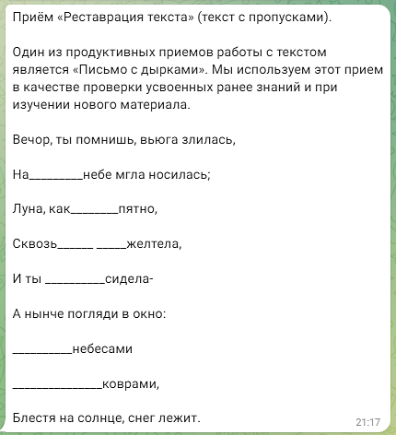

Slide 9
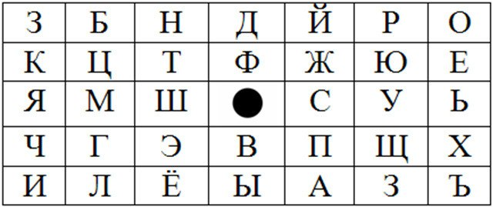

Slide 11
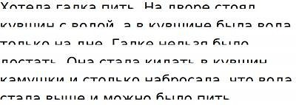

Slide 12
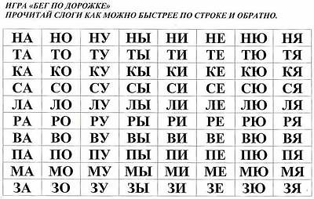

Slide 14
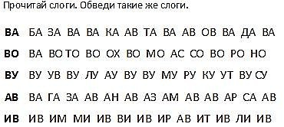

Slide 16
Тема: Рассказ Н.Носова «Живая шляпа»
Тренировка навыка чтения. Дети читают по слогам хором по указке учителя, затем плавно словами.
плюх-ну-лось под-прыг-нет со-скольз-ну-ла рас-кра-ши- ва-ли по-смо-три при-от-кры-ли

Slide 17
Тема: Рассказ Н.Булгакова «Анна, не грусти!» Подготовка к чтению. Словарная работа. - Давайте прочитаем рассказ Н. Булгакова «Анна, не грусти!». Но сначала научимся читать трудные слова. Прочитайте по слогам, затем плавно, целым словом (по ходу чтения уточняется значение непонятных слов):
спе-ци-аль-на-я - специальная про-ко-ря-бал - прокорябал не-зна-ко-мых - незнакомых у-лыб-ну-лась - улыбнулась сча-стли-ва-я - счастливая - (Щ)

Slide 18
Тема: Стихи Плещеева о весне.
Речевая разминка
- Прочитайте стихотворение «жужжащим» способом:
Весенняя гостья
Милая певунья,
Ласточка родная,
К нам домой вернулась
Из чужого края.
Под окошком вьётся
С песенкой живою:
«Я весну и солнце
Принесла с собою…» К. Льдов
- Начните читать медленно и постепенно ускоряйте темп.
- Начните читать быстро и постепенно замедляйте темп.
- Начните читать шёпотом и постепенно
усиливайте голос.
- Начните читать громко и постепенно переходите на шёпот.

